Slide 1
Mrinfo
Mrinfo使用组播协议(IGMP)，对于实现组播协议的路由器，能够获取其本地接口以及其邻居路由器邻接关系的边表。

Slide 2
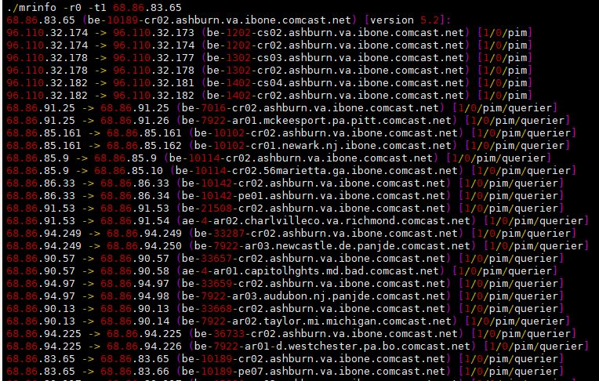
原始数据样例
脚本使用方法：python auto_mrinfo_c.py ip列表文件 输出原始数据文件

Slide 3
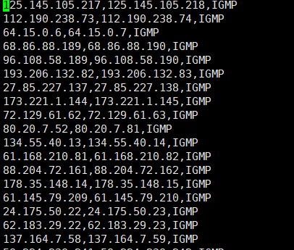
预处理数据格式
python extract.mrinfo.py 输入原始数据文件 输出预处理处理后文件
文本格式，每项逗号分隔，每行分别是：相邻路由器接口ip对

Slide 4
数据流程图

Slide 5
数据库设计
边表：_mrinfo_创建时间(年_月_日)_edge_table
字段 | 类型 | 注释
in_ip | Varchar | 入ip
out_ip | Varchar | 出ip
字段 | 类型 | 注释
ip | Varchar | Ip信息
ip_int | Bigint | Ip转数字

Slide 6
mrinfo数据导入mysql
脚本文件位置：10.10.11.130：/home/ly/n4j
将预处理后的边表文件生成一份顶点文件：
python /home/ly/n4j/mrinfo/extract.mrinfo.ip.py 边文件名 顶点文件名
参数1：边文件名即原始数据处理后的边
参数2：要生成的节点文件名
将mrinfo导入mysql命令：
mysql -h 10.10.11.140 -u root -proot < <(cat mrinfo.sql
|sed "s|"create_date"|2019_01_11_16_11|g"
|sed "s|"edge_path"|/home/ly/n4j/mrinfo/mrinfo.edge|g"
|sed "s|"node_path"|/home/ly/n4j/mrinfo.node|g")
mrinfo.sql位置: /home/ly/n4j/mrinfo/
create_date:创建表日期，要与后面导入n4j名字一致
edge_path:边文件路径
node_path:节点文件路径

Slide 7
pchar
pchar将不同大小的探测数据包发送到网络，并分析由中间路由器或目标主机生成的ICMP消息。通过测量不同大小的数据包的响应时间，pchar可以估计沿路径的带宽和固定的往返延迟。

Slide 8
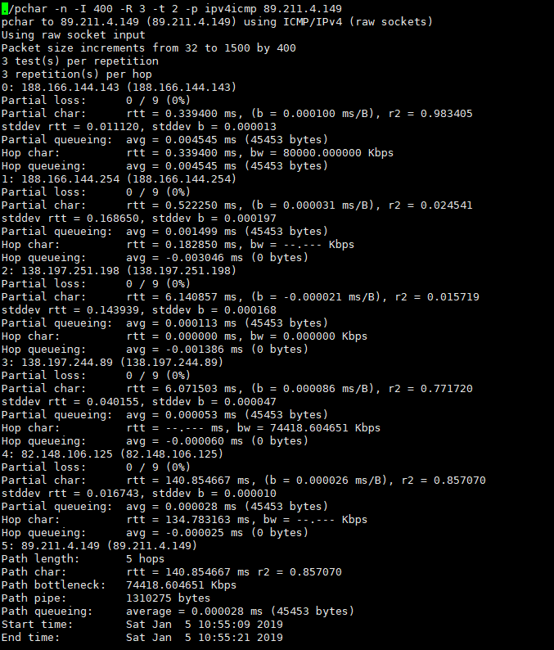
原始数据样例
使用方法：auto_pchar.py ip列表文件 输出原始数据文件

Slide 9
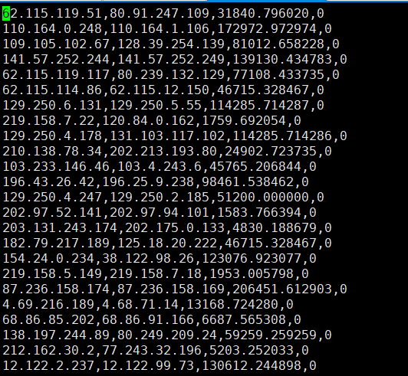
预处理数据格式
使用方法：python extract.pchar.py 输入原始数据文件 输出预处理后文件
文本格式，每项逗号分开，每行分别是：入ip，出ip，带宽

Slide 10
数据流程图

Slide 11
数据库设计
带宽表：_pchar_创建时间(年_月_日)_edge_table
字段 | 类型 | 注释
in_ip | Varchar | 入ip
out_ip | Varchar | 出ip
bw | int | 带宽kb/s
in_ip_index | 索引 | 索引
out_ip_index | 索引 | 索引
字段 | 类型 | 注释
ip | varchar | Ip信息
ip_int | bigint | Ip转数字
ip_int_index | 主键 | 索引

Slide 12
pchar数据导入mysql
脚本文件位置：10.10.11.130：/home/ly/n4j
将边表文件生成一份顶点文件：
python /home/ly/n4j/pchar/extract.mrinfo.ip.py 边文件名 节点文件名
参数1：边文件名即原始数据预处理后的文件
参数2：要生成的节点文件名
将pchar导入mysql命令：
mysql -h 10.10.11.140 -u root -proot < <(cat pchar.sql
|sed "s|"create_date"|2019_01_11_16_11|g"
|sed "s|"edge_path"|/home/ly/n4j/pchar/pchar.edge|g"
|sed "s|"node_path"|/home/ly/n4j/pchar/pchar.node|g")
其中：
pchar.sql位置: /home/ly/n4j/pchar/pchar.sql
create_date:创建表日期，要与后面导入n4j名字一致
edge_path:边文件路径
node_path:节点文件路径

Slide 13
pchar数据导入mysql
脚本文件位置：10.10.11.130：/home/ly/n4j
将mrinfo/pchar导入n4j(以mrinfo为例)
所需文件：mrinfo.node，mrinfo.edge,两个文件在目录/home/ly/n4j/mrinfo下
第一步：在/home/ly/n4j/mrinfo 下建立simpleHttpSever服务，端口34567（随意）
第二步：边、节点文件mrinfo.node，mrinfo.edge导入n4j
./import.sh /home/ly/n4j/mrinfo mrinfo 2019_01_11_16_35_0 http://10.10.11.130:34567/mrinfo.node http://10.10.11.130:34567/mrinfo.edge
./import.sh位置: /home/ly/n4j/
参数1: /home/ly/n4j/mrinfo ：mrinfo或者pchar数据目录（建立simpleHttpserver）
参数2: mrinfo：mrinfo或者pchar，数据表名中的数据类型部分
参数3：数据表名中的日期部分
参数4：http://10.10.11.130:34567/mrinfo.node mrinfo/pchar 节点文件名
参数5：http://10.10.11.130:34567/mrinfo.edge mrinfo/pchar 边表文件名
参数2和参数3确定了表的具体名称
注意：由于建立simpleHttpSever，mrinfo/pchar边和节点文件需要在同一目录，参数1就是在这个目录下建立simpleHttpserver服务

